Slide 1
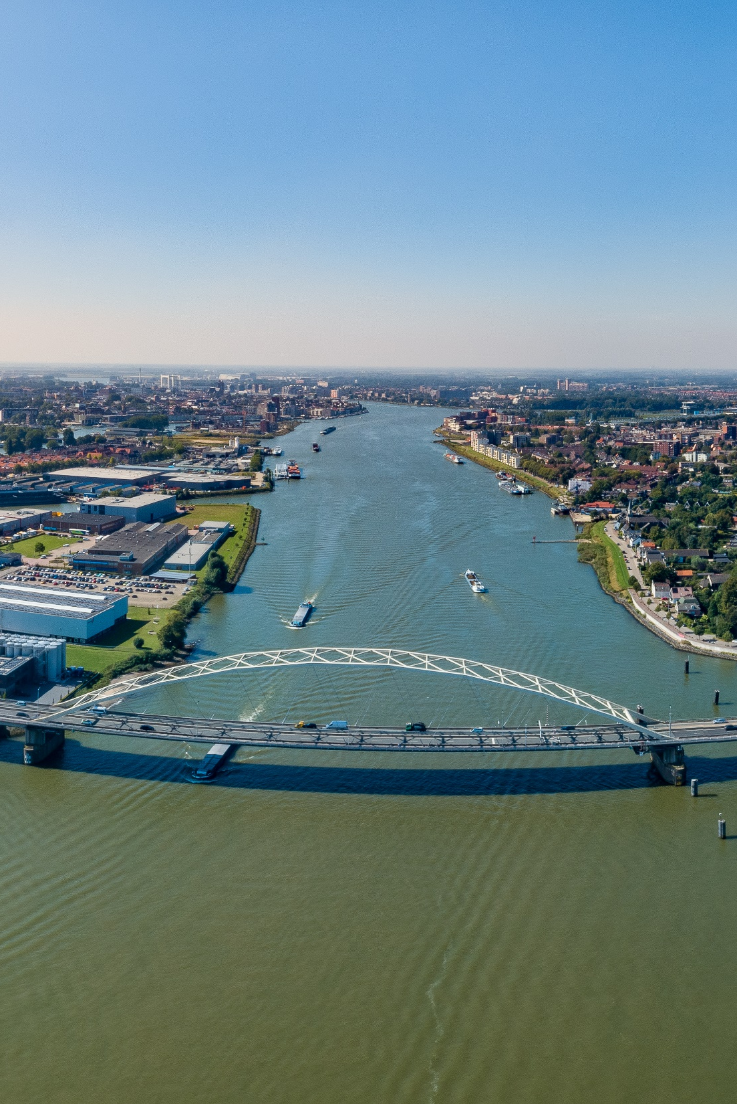



Verkenning en realisatie van ca. 60
Energy Hubs in de Drechtsteden
– blauwdruk –
Koplopergroep energiehubs
26 november 2024
Roosmarijn Sweers, Smart Delta Drechtsteden
Krijn Ratsma, Stichting Energieke Regio

Slide 2
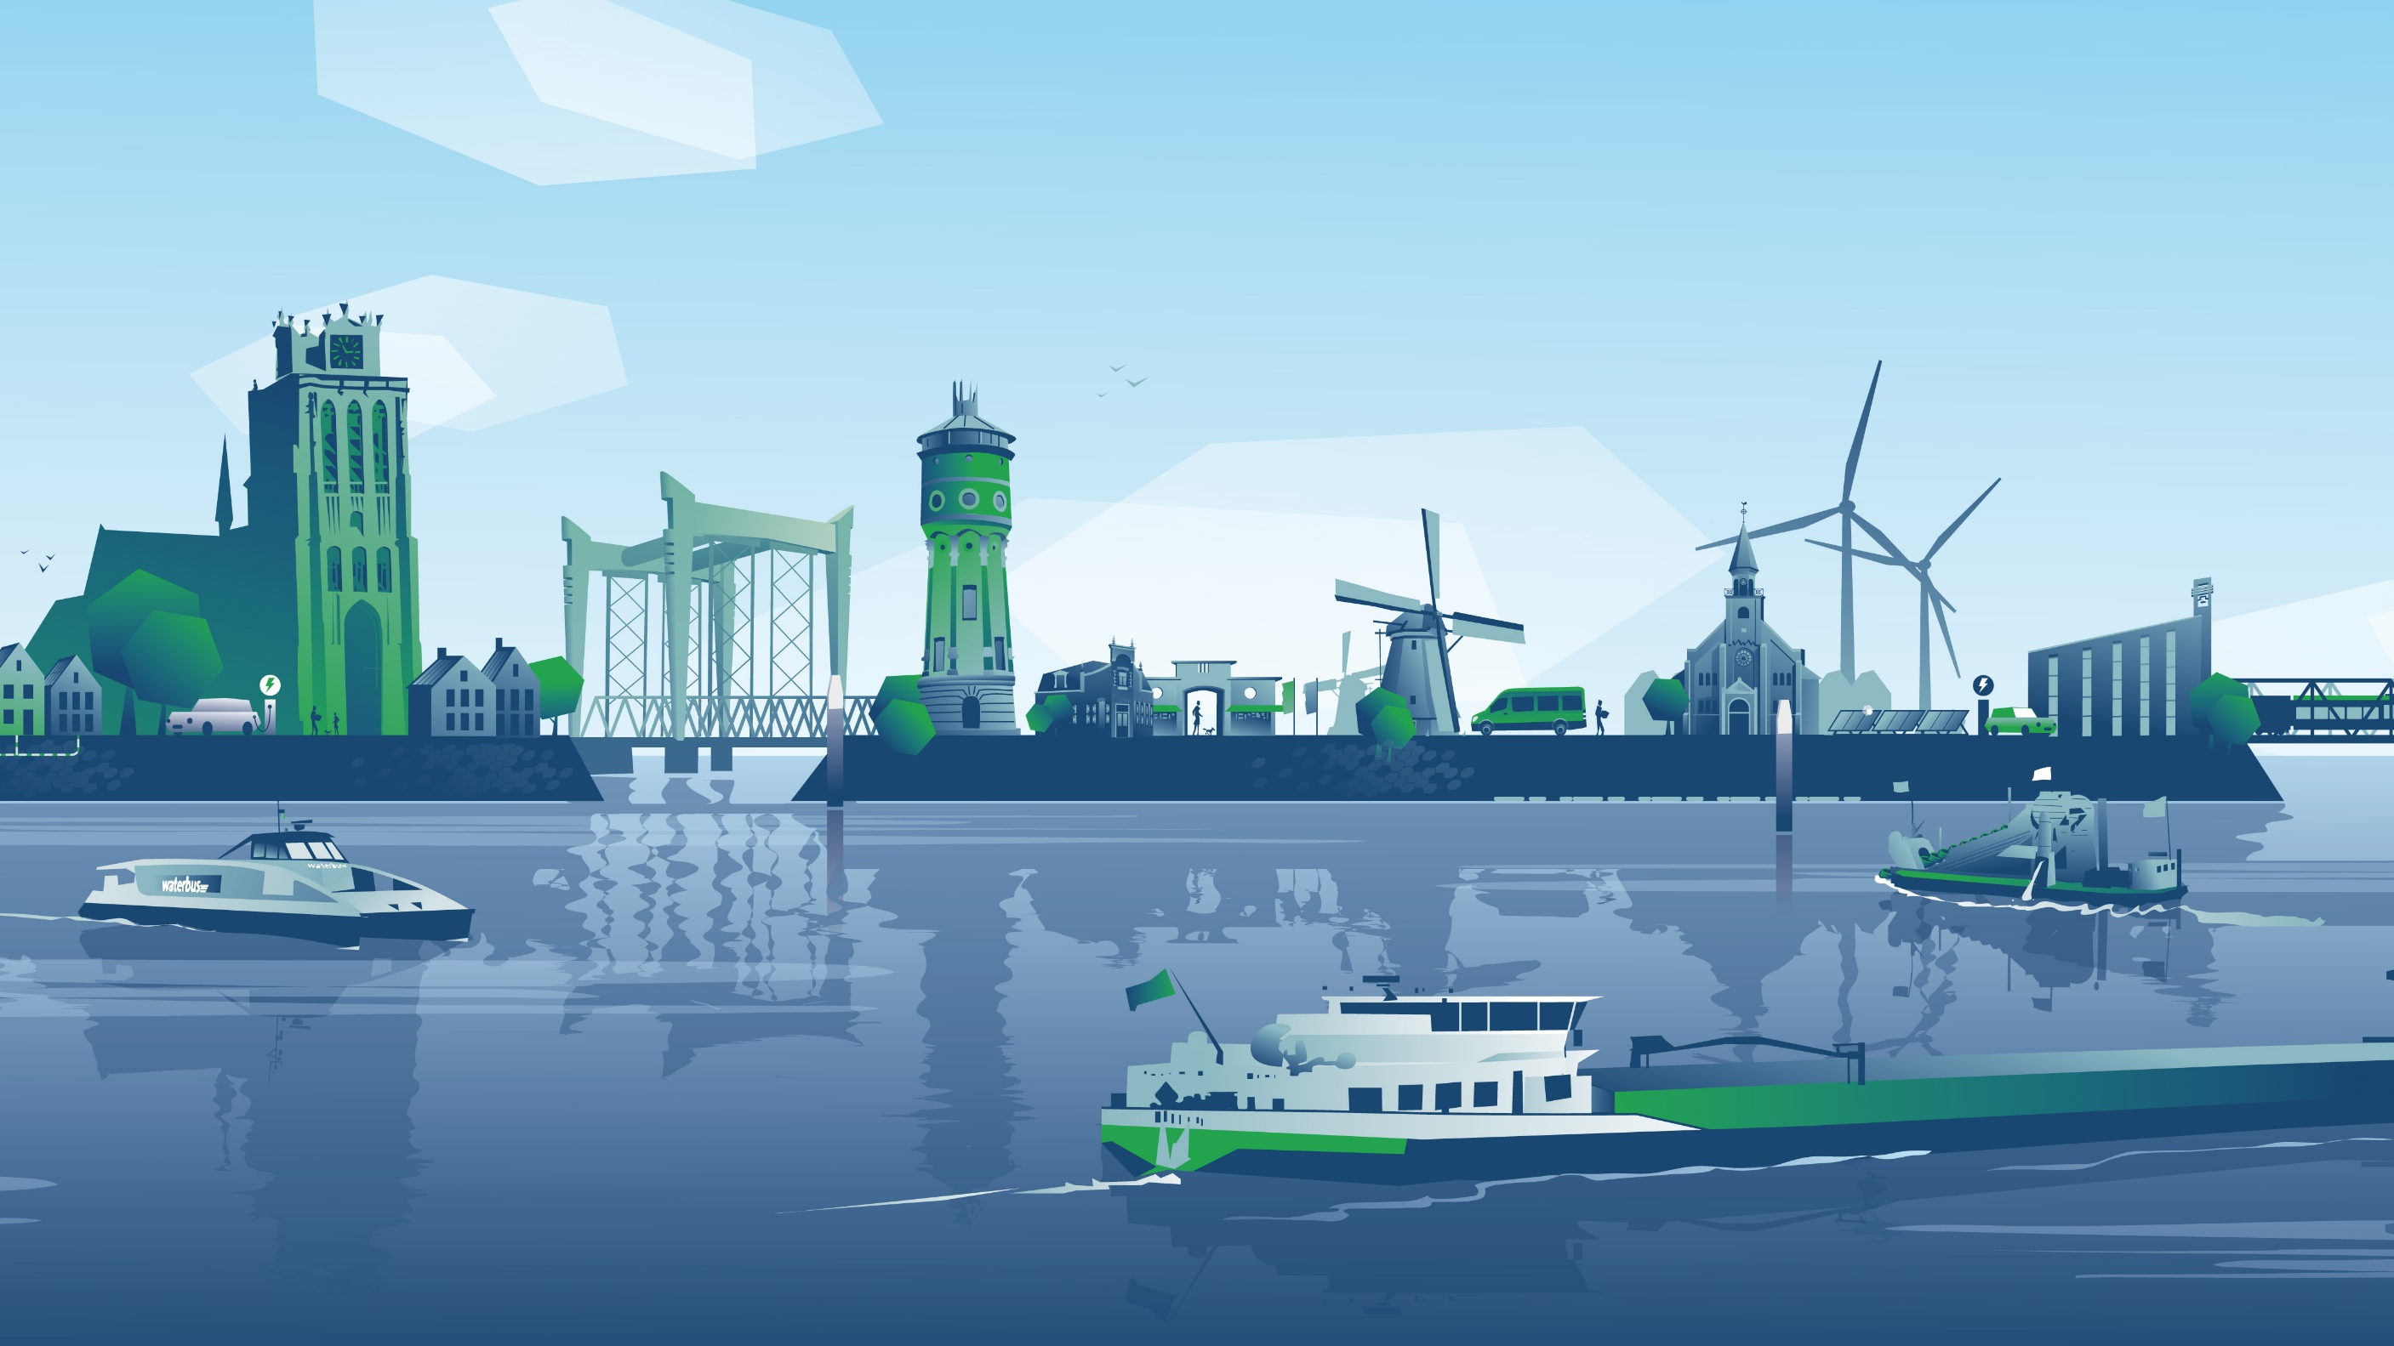
Drechtsteden:
7 gemeenten, samen stad aan het water
bijna 300.000 inwoners
64 bedrijventerreinen
2.500 energie-relevante bedrijven
Doelstellingen van de Drechtsteden
De doelstellingen van de Drechtsteden
2

Slide 3
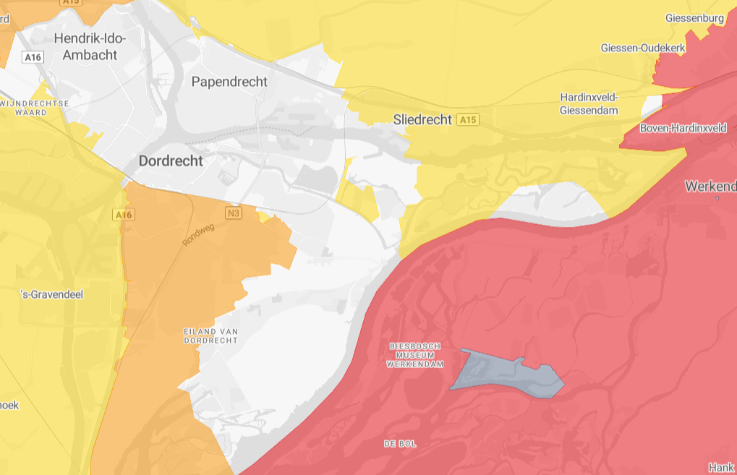
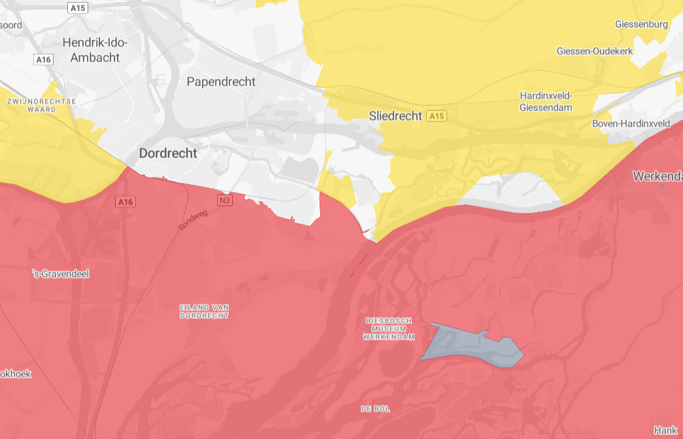
Wat is de status qua netcongestie?
Afname: Drechtsteden verdeeld in alle kleuren
Teruglevering: Drechtsteden gedeeltelijk in congestie
Stedin: ‘Het is niet de vraag of een gebied kleurt, maar wanneer!’
3

Slide 4
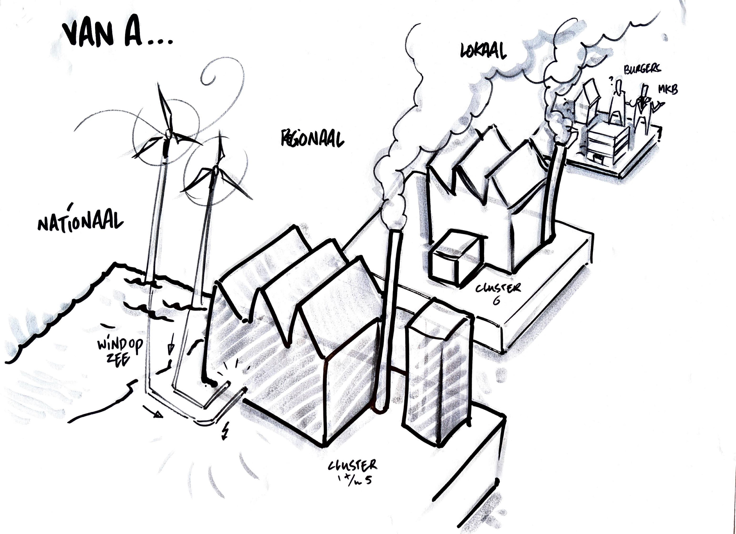
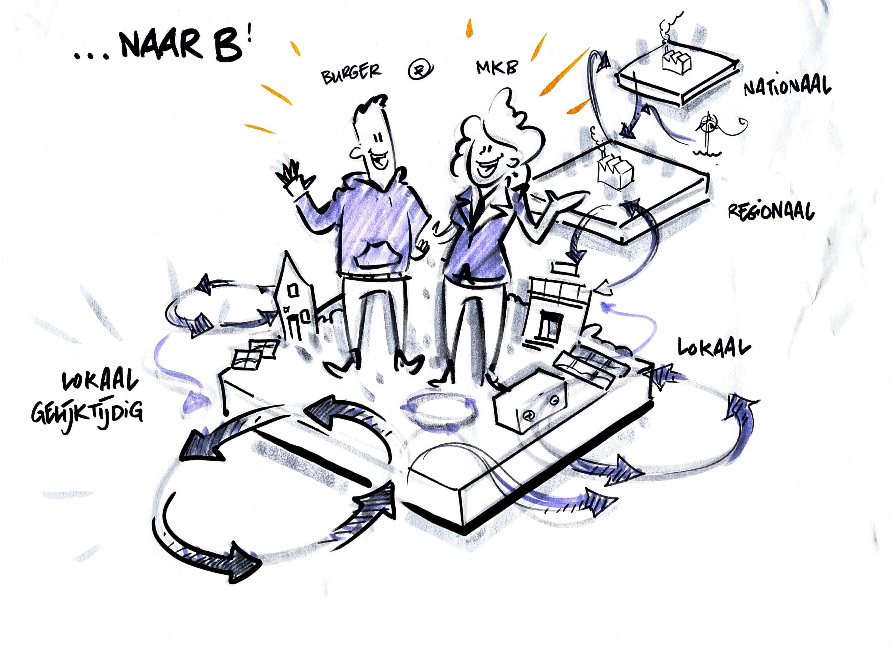
Decentraal perspectief energiesysteem
4

Slide 5
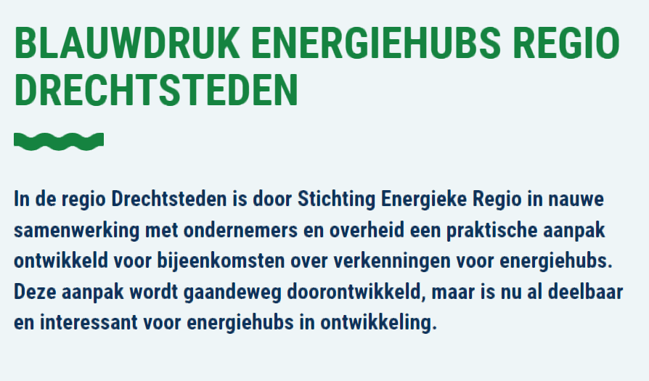
5

Slide 6
Wat is Energieke Regio?
Hoe helpt Stichting Energieke Regio al 11 jaar verduurzamen?
Energieke Regio is een platform voor energieadvies
Voor zakelijk en maatschappelijk vastgoed
Energieke Regio is zelf geen adviesbureau, maar verbinder tussen overheden – ondernemers en maatschappelijke organisaties – een netwerk van adviseurs
We werken samen met gespecialiseerde adviespartijen, waaronder ZEnMo, Praeter en Resourcefully
We helpen gebouweigenaren en gebruikers van gebouwen om de kansen van verduurzaming te benutten, op korte en lange termijn, individueel en collectief
We accepteren NOOIT provisies en andere voordelen van aannemers, leveranciers en installateurs
6

Slide 7
Hoe verkennen we Energy Hubs?
In de Drechtsteden gaat dat via ‘Innovatietafels’
Ondernemersvereniging organiseert een startbijeenkomst: uitleg problematiek, mogelijke oplossingen en beantwoorden van vragen
We vragen data en toekomstplannen per ondernemer op
We analyseren in de Digital Twin van ZEnMo waar de kansen en knelpunten voor de Energy Hub liggen
We koppelen naar de ondernemer terug over ‘achter de meter’ oplossingen en collectieve kansen
Na ca. 4-6 weken volgt een vervolgbijeenkomst waarin de eerste resultaten worden toegelicht, oproep tot meer data
Na nog ca. 4-6 weken volgt de besluitvorming om tot het collectief te komen en bieden we aan om verder te helpen
7

Slide 8
Voorbeeld van een startbespreking
Bespreekpunten (voorbeeldpresentatie beschikbaar):
De verkenning van optimale benutting van het stroomnet
De energiecoöperatie (de mensen) / Energy Hub (de actie) :
- Wat is het?
- Wat kan je ermee?
- Handelen in stroom
- Optimaliseren
- Groepscontract met Stedin
- Samen investeren?
Aanmelden voor het onderzoek / machtiging Stedin
Vooraf naar ondernemers verzonden: flyer (beschikbaar)
8

Slide 9
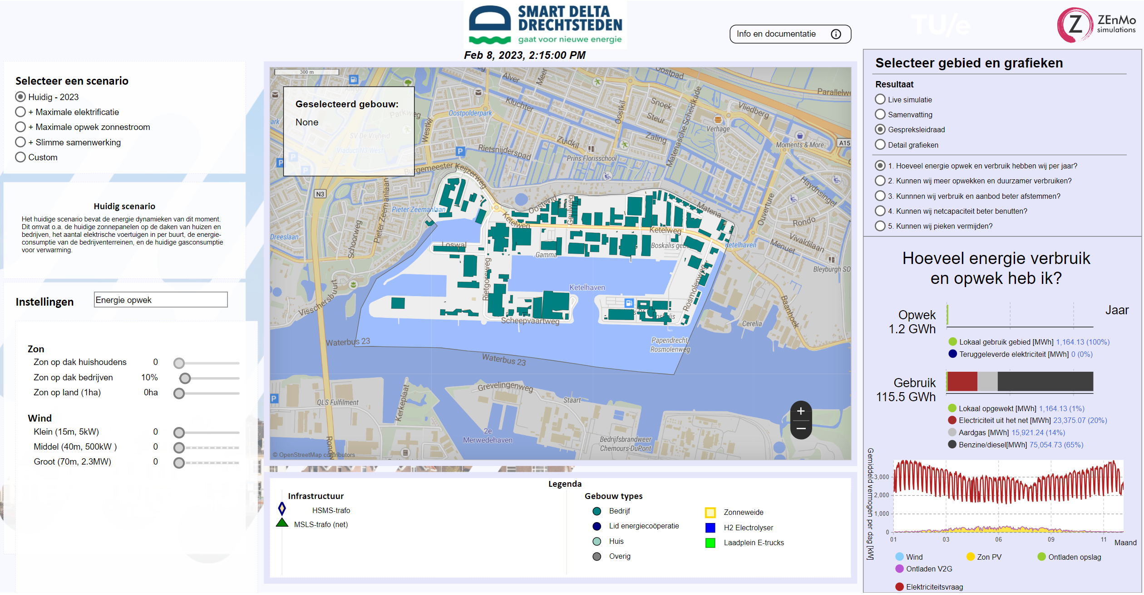
Voorbeeld Papendrecht
- Eerst wordt het gebied met openbare data in de Twin geladen
- Informatie van Stedin is nog niet verstrekt, machtig ons graag
- Meer deelnemers levert een betrouwbaarder beeld op
- Hoofdconclusie: potentie voor energiecoöperatie en opwek!
9

Slide 10
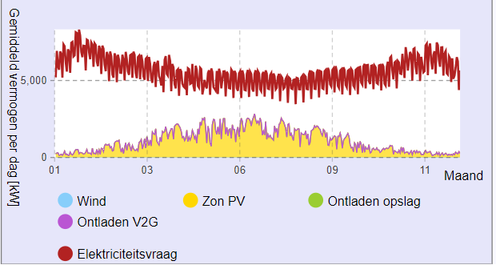
Voorbeeld Papendrecht
Maximaal elektrificeren en maximaal opwekken (2040)?
Als alle gebruikte energie (incl. transport) elektrisch wordt …
En alle daken komen vol zonnepanelen te liggen …
Dan liggen de afnamepieken ver boven de opwek
Dit biedt zicht op een uitstekend verdienmodel voor zonnepanelen, als de stroom binnen de coöperatie verhandeld kan worden
EN het energienet het
aankan
Maar vrijwel alle stroom
komt nog van buiten
het gebied
10

Slide 11
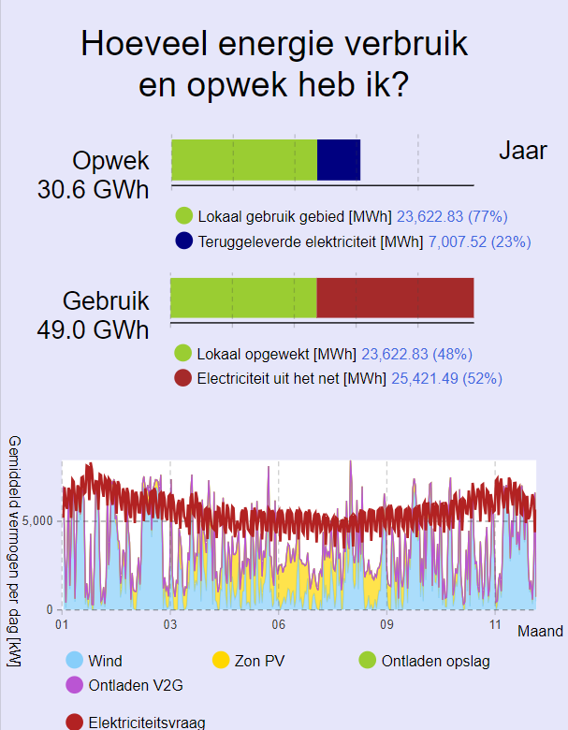
Voorbeeld Papendrecht
Een betere mix zoeken?
Bijvoorbeeld in 2040:
- 100% daken zonnepanelen
- geen zonnepark
- 3 windmolens van 2,3 MW
(zoals bij Distripark Dordrecht)
77% opwek die direct in het gebied benut wordt
Met lagere belasting op het net door betere spreiding
48% van de energie wordt in het gebied opgewekt
11

Slide 12
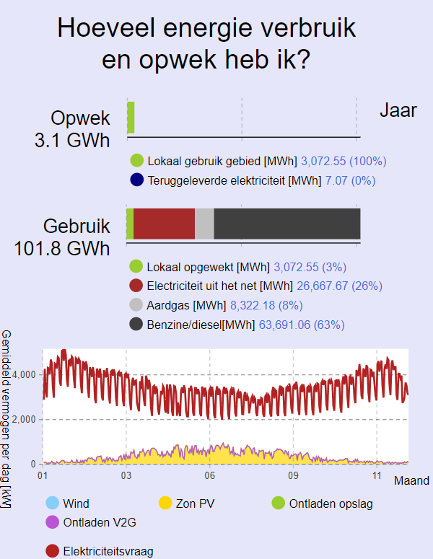
Voorbeeld Papendrecht
Realistisch voor bijv. eind 2027?
Bijvoorbeeld:
- 40% daken vol zonnepanelen
- geen zonnepark
- geen windmolens
- 20% warmtepompen
- 5% elektr. vrachtwagens
- 20% elektr. bestelwagens
- geen collectieve accu’s
Dan wordt 100% van de opwek direct in het gebied benut
Als jullie samenwerken en uit data Stedin blijkt dat het kan!
12

Slide 13
Opvragen van verbruiksdata en toekomstplannen
Wat vragen we om tenminste aan te leveren?
Verbruiksdata over 2023 (of een ander representatief jaar)
Toekomstplannen: zonnepanelen
elektrificatie verwarming en/of proces
elektrisch laden
opslag van energie
Machtiging om nettopologie en kwartierdata op te vragen
Graag ontvangen we ook:
Relevante facturen en contracten
Relevante beleidsstukken, groeiplannen
Of men interesse heeft om eventueel gezamenlijk te investeren in bijvoorbeeld energie opwek- en opslagfaciliteiten
13

Slide 14
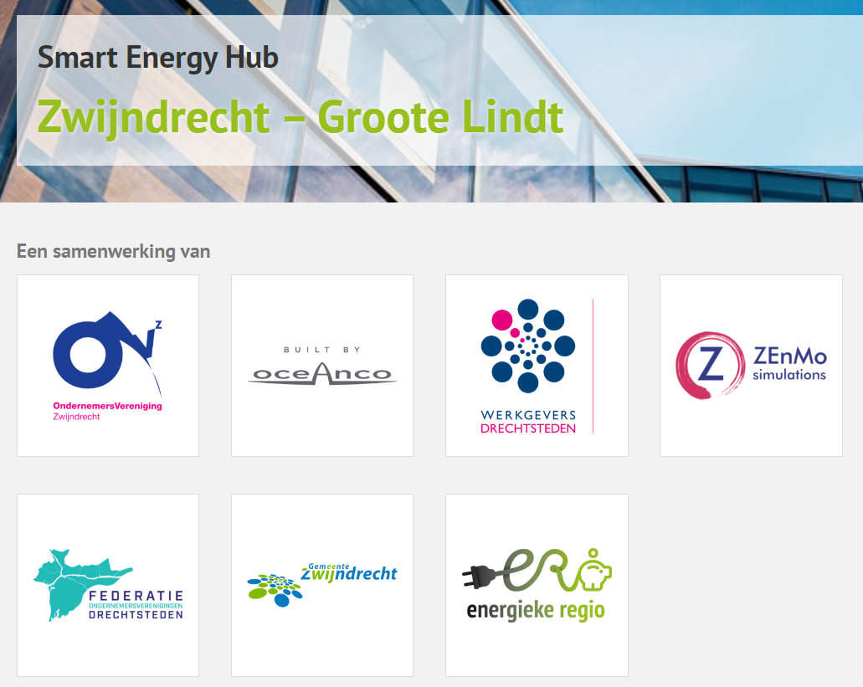
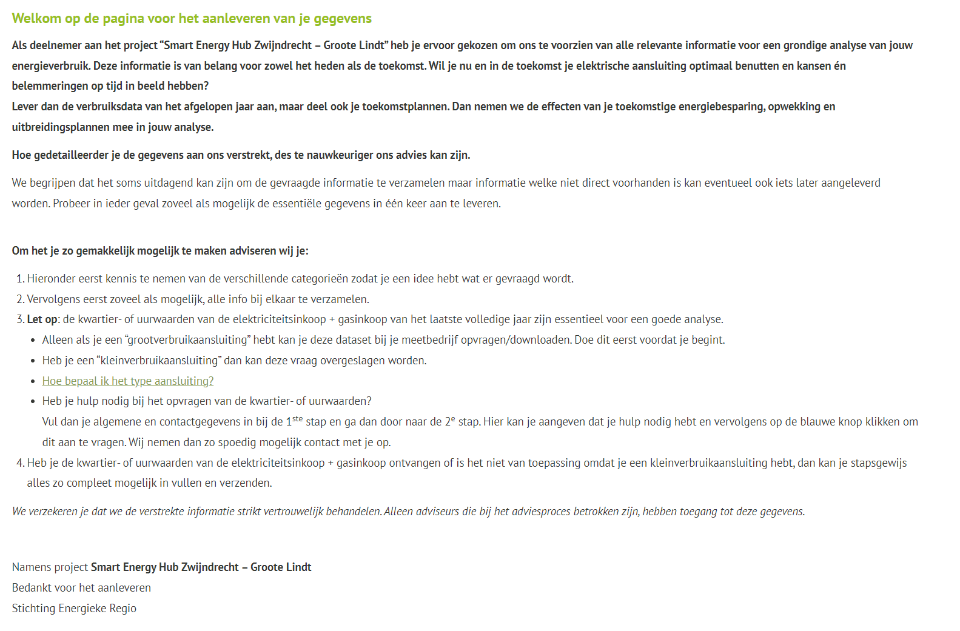
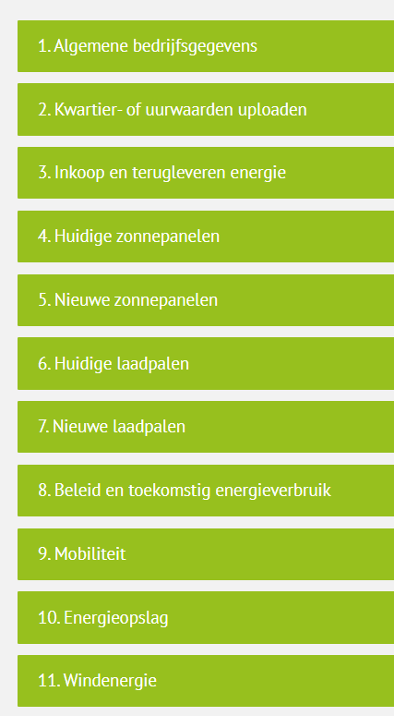
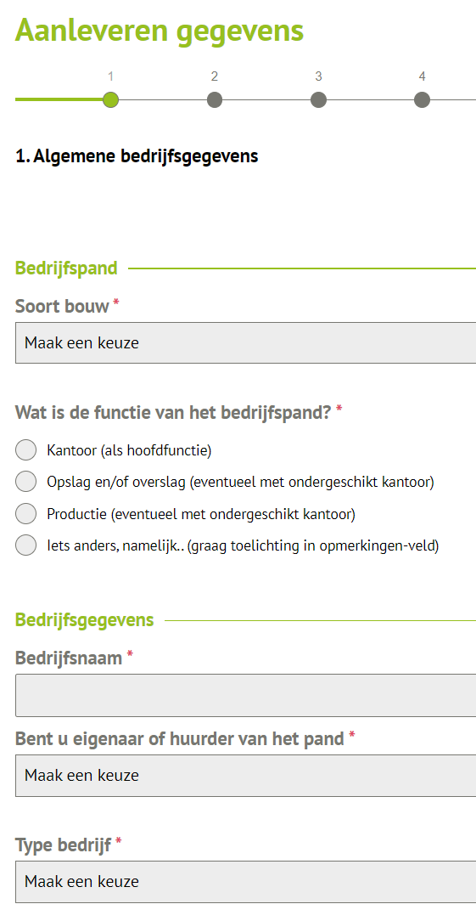
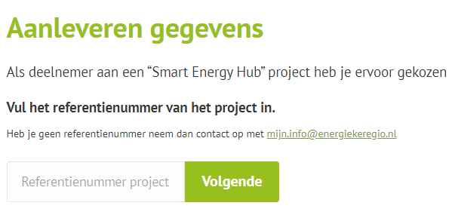
Ons portal om dit aan te leveren
Bekijk hier ons portal.
Dat bevat deze onderdelen:
De partners
De toelichting
De onderwerpen / vragen
Het formulier
Op ons algemene portal kom je via een projectcode bij de juiste Energy Hub terecht
14

Slide 15
Hoe verder na positieve uitkomst?
Verkenning pakt positief uit?
Dan doorpakken!
15

Slide 16
Volledige ondersteuning coöperatie
En dan verder doorpakken:
Bepalen juridische vorm, oprichten entiteit
Doorspreken van de mogelijke activiteiten:
1. onderling handelen met een Energiehandelsplatform?
2. optimaliseren met een Energiemanagementsysteem?
3. inzetten op gecoördineerde individuele investeringen?
4. of vanuit gezamenlijkheid investeren in opwek-, opslag-, conversie- en/of laadfaciliteiten?
5. collectieve afspraken met de netbeheerder (groepscontract)?
6. of (deels) een gesloten distributiesysteem (een eigen kabelnet)?
Opstellen statuten en ledenovereenkomst
Selecteren en contracteren uitvoerende partners
Bewaken van de balans tussen ieders belangen!
16

Slide 17
Leden betrokken houden
Voorbeeld van een update tijdens een ledenbijeenkomst
17

Slide 18
Energiecoöperatie Ambacht I U.A.
Bespreekpunten:
Wat kan de coöperatie allemaal?
Update:
- Ledenovereenkomst
- Energiehandelsplatform (OM Nieuwe Energie)
- Energiemanagementsysteem (Lyv)
- Groepscontracten en middenspanningsringen (Stedin)
- Businesscase batterijopslag
- Uitbreiding ledenbestand
Samenvatting en acties
18

Slide 19
Update naar de leden
Leden zijn via een ledeninformatiebrief geïnformeerd over de ontwikkelingen na de ALV van 27 mei 2024
Ledenovereenkomst is definitief gemaakt en rondgestuurd
9 leden hebben die inmiddels ondertekend
Besluiten uit ALV over samenwerking met OM Nieuwe Energie en Lyv zijn opgepakt
Nieuwe initiatieven rondom groepscontracten met Stedin en businesscase batterijopslag zijn opgestart
Koploperspositie in de Drechtsteden en heel Zuid-Holland behouden
Netcongestie op levering tot op 100 meter van Grotenoord, maar ook in Dordrecht! Wanneer ook hier?
19

Slide 20
Energiehandelsplatform via OM
Mogelijk per 1 januari 2025
Echt onderling handelen per maart/april (als de zon levert)
Vanaf 1 januari 2025 meedoen? Zeg tijdig op en teken per 1 december bij OM. Meld je aan bij Arie!
Alle stroom is 100% duurzaam
Prijsstructuur:
- Stroom van/naar EPEX: EPEX-tarief (variabel)
- Onderlinge handel: vaste prijs 11 cent/kWh (tot medio 2025)
- Kosten OM: ca. 0,5 cent/kWh bij inkoop en verkoop
- Exploitatieopslag: 0,5 cent/kWh voor de coöperatie bij inkoop en verkoop
Twijfel je? Laat het door Energieke Regio doorrekenen
20

Slide 21
Groepscontracten en MS-ringen
4 middenspanningsringen geïdentificeerd door Stedin
Eerste pilot groepscontract biedt Stedin 'eind 2024' aan
Dan effectief per bijvoorbeeld 1 april 2025, als eerste in de Drechtsteden
Biedt mogelijkheid om capaciteit per ring flexibel te delen
In een later stadium wellicht meerdere ringen tegelijk, wellicht op sommige momenten meer en sommige minder ruimte, wellicht een andere tariefstructuur, wellicht ook voor kleinverbruikers
In de eerste drie jaar kan je uit het groepscontract stappen zonder gevolgen voor je gecontracteerd vermogen
21

Slide 22
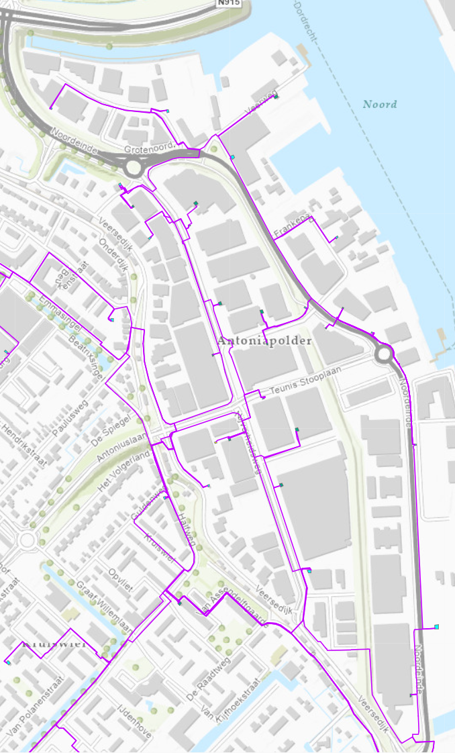
Eerder beeld MS-ringen (bron: Stedin)
Opgave Stedin MS-ringen:
22

Slide 23
Businesscase batterijopslag
Onderzoek door Energieke Regio, deels betaald door een extra bijdrage van Smart Delta Drechtsteden
1e focus op opslag per middenspanningsring
Keuze uit één centrale batterij of meerdere batterijen 'achter de meter' van verschillende leden
Keuze wel/niet commercieel handelen met een deel van de batterij, zolang er geen congestie is
Advies lijkt te worden:
- Eerst een paar maanden handelen,
- Dan een paar maanden optimaliseren,
- Dan pas gecoördineerd investeren in de batterij(en)
Die kan dan waarschijnlijk een stuk kleiner zijn dan als je zonder de coöperatie alles alleen wilt oplossen
23

Slide 24
Uitbreiding ledenbestand gewenst
Huidig ledenaantal: 17
Doelstelling: 40-50 leden in 2025
Oproep: help bij werving van nieuwe leden
Vragen: iedereen kan bij Energieke Regio terecht, meld je bij Arie of bij Krijn
Arie: secretaris@energiecooperatieambacht.nl
Krijn: kratsma@energiekeregio.nl
24

Slide 25
Lessen uit de Drechtsteden
Onze tips en aanbevelingen
25

Slide 26
Onze tips en aanbevelingen
Organiseer het proces vanuit de ondernemers(verenigingen)
als die sterk georganiseerd zijn
Stel de mens centraal, want die vindt het spannend
Bied objectieve informatie waarmee men keuzes kan maken
Werk met een Digital Twin die scenario’s kan laten zien, gebieden kan samenvoegen en opsplitsen
Werk met een verbindende regisseur die de taal van de ondernemers en de betrokken stakeholders spreekt en oog heeft voor ieders belang
Bied ruimte in de aanpak, maar zorg voor regie in het proces
26

Slide 27
Ter inspiratie beschikbare toolkit
Flyers, factsheets en uitnodigingen
Voorbeeldpresentatie startbijeenkomst
Voorbeeldpresentatie tussentijdse bijeenkomst
Voorbeeldpresentatie afsluitende bijeenkomst
Voorbeeldpresentatie 1e Algemene Ledenvergadering
Voorbeeldpresentatie latere ledeninformatiebijeenkomst
27

Slide 28
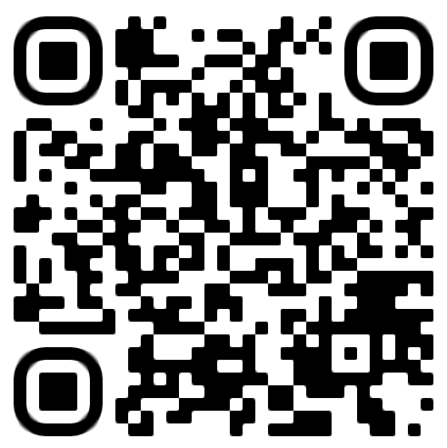
Blauwdruk staat op website
https://www.drechtstedenenergie.nl/energiehubs
Bekijk daar ook het filmpje over de Digital Twin: link naar filmpje
28

